Slide 1

信息安全导论（第2版）
《信息安全导论》编写组

Slide 2

第七章 Web安全

Slide 3
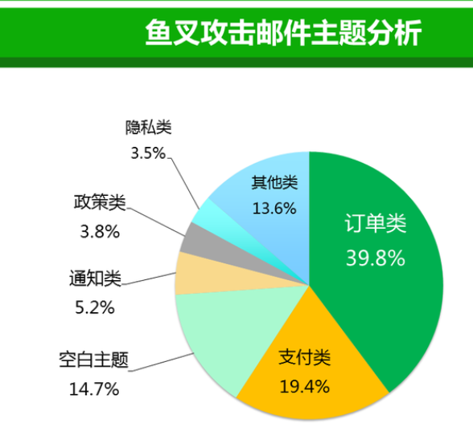
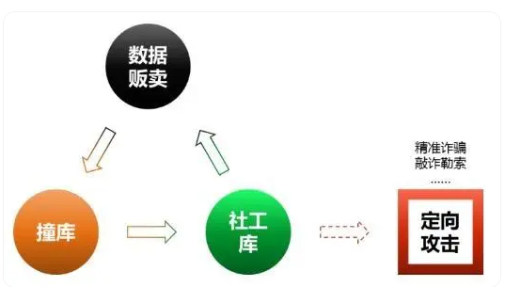
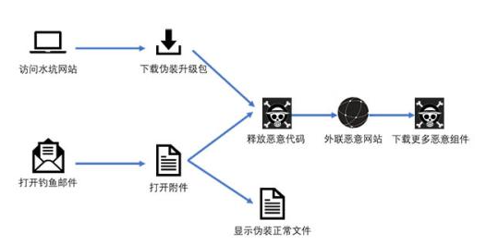
引例-Web安全
2019年2月，北京字节跳动公司曾向海淀警方报案，称其旗下产品“抖音”遭不法分子恶意“撞库”，在千万级外部账号密码中有百万账号密码与数据库数据相吻合。除此之外，大麦网、12306、爱奇艺、网易、淘宝网、京东商城、CSDN等都出现过“撞库”攻击，这种攻击行为涉及金融、社区论坛、游戏、影音娱乐、教育、新闻、旅游等诸多行业，危害之广可见一斑。
除了“撞库”攻击之外，还有“鱼叉攻击”和“水坑攻击”，都对Web的安全造成严重的威胁。

Slide 4
本章学习要点
➢对Web基础知识与安全问题进行了解；
➢HTML协议以及请求与响应的报文结构；
➢信息探测与漏洞扫描，尤其是SQL注入的原理和分类；
➢对浏览器安全问题进行了解，认识浏览器安全的重要性。

Slide 5
Web安全概述
HTTP协议分析与安全
信息探测与漏洞扫描
浏览器安全
本章小结
CONTENTS

Slide 6
1.Web安全概述

Slide 7
1.1Web基础知识
1. URL（Uniform Resource Locator，统一资源定位器）
URL即 “网站链接”或“网站地址”，通过URL请求可以查找到该地址对应的唯一的资源，格式如下：
<scheme>://<netloc>/<path>?<query>#<fragment>
例如，“http://www.foo.com/path/f.php?id=l&type=cool#new”便是最常见的URL地址之一。
HTTP/HTTPS协议是日常接触最多的URL，这是Web安全的入口点，各种安全威胁都伴随着URL的请求而进行的 ，如果客户端到服务端各层中的每个解析环节未得到保障，就可能出现安全问题。

Slide 8
1.1Web基础知识
HTTP是基于客户端-服务器模式，典型的HTTP响应-请求流程如下：
客户端与服务器建立连接；
客户端向服务器发送HTTP请求报文；
服务器接收客户端的请求，并返回HTTP响应；
客户端与服务器断开连接。

Slide 9
1.1Web基础知识
2. JavaScript
在Web安全中，网站页面的前端逻辑实现是靠JavaScript控制的。例如，使用JavaScript技术，用户在网站上可以提交内容、请求等信息，然后不经过页面跳转或刷新就可以实现内容更新、编辑、删除等页面操作。多数情况下，如果网站存在XSS漏洞，就意味着可以注入任意的JavaScript脚本，即被攻击者的任何操作都可以模拟，攻击者可以获取到任何隐私信息。

Slide 10
1.2服务器与浏览器安全
1. 服务器安全
1）Web服务器的所提供的GET、POST等数据传输方式，在转发给服务器时容易被攻击者或黑客所修改；
2）由于Web开发人员的水平参差不齐，在开发过程中也很难将问题考虑全面，容易造成安全缺陷，例如逻辑漏洞等。
2. 浏览器安全
浏览器恶意脚本攻击、恶意链接、网站钓鱼、代码注入、信息泄露、跨域脚本执行、沙箱绕过、病毒木马后门等。

Slide 11
2.HTTP协议分析与安全

Slide 12
2.1HTTP请求流程
➢URL的请求协议几乎都是基于HTTP协议，它是一种无状态的请求响应，即每次的请求响应之后，连接会立即断开或延时断开（保持一定的连接有效期），断开后，下一次请求再重新建立。

Slide 13
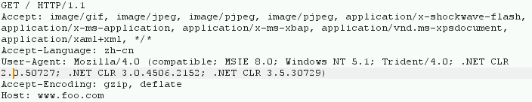
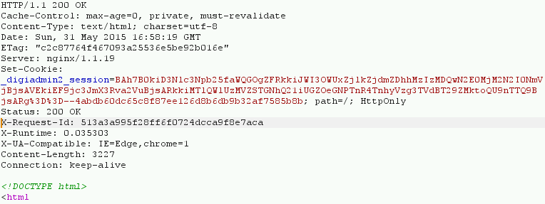
2.1HTTP请求流程——例子
对http://www.foo.com/发起一个GET请求
响应结果

Slide 14
2.2跨站请求伪造
跨站请求伪造（Cross Site Request Forgery，CSRF）指的是攻击者盗用访问者的身份，以访问者的名义发送恶意的请求，对服务器来说这个请求是完全合法的，但是却完成了攻击者所期望的一个操作，比如以访问者的名义发送邮件、发消息、添加系统管理员，甚至于网上购物等，进而造成个人隐私的泄露或财产损失。

Slide 15
2.2跨站请求伪造——例子
我们在某安全实训平台以攻击者恶意添加系统管理员为例，简单了解一下CSRF攻击过程：
首先，通过安全实训平台打开浏览器并访问http://www.any.com/wcms/admin/index.php[ 声明：该域名为教学实验平台虚拟域名，未针对任何网站与机构，本章节其他域名亦是如此。]➢

Slide 16
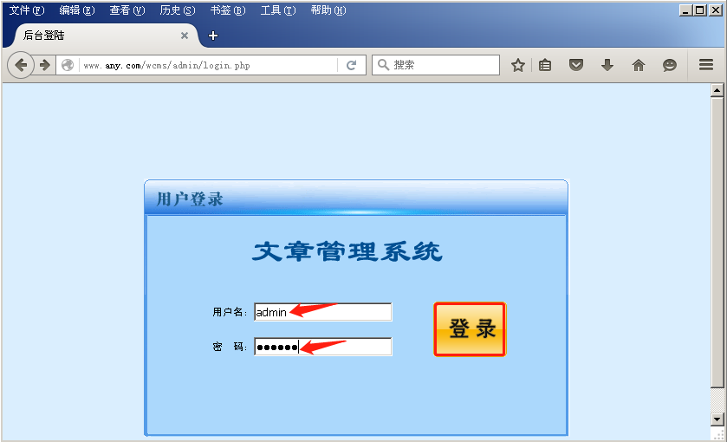
2.2跨站请求伪造——例子
➢然后，输入用户名admin，密码123456，单击登录。

Slide 17
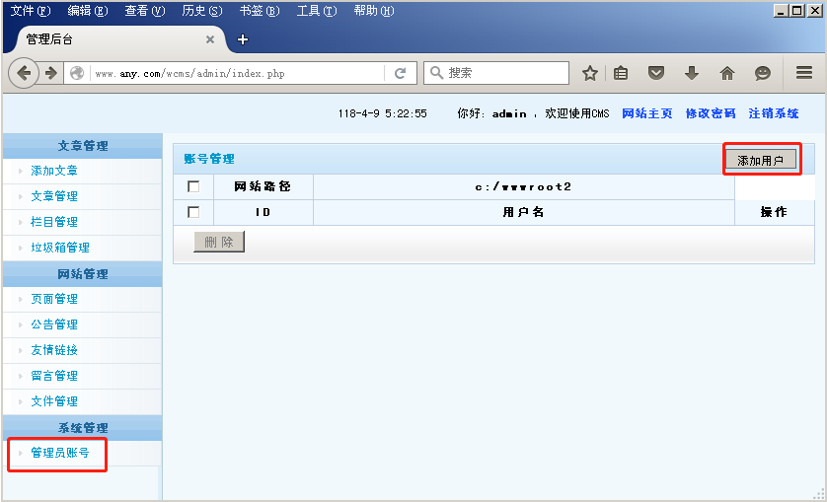
2.2跨站请求伪造——例子
然后，在网站管理系统页面中发现网站有“系统管理-管理员账号”功能，单击该选项卡进入“账号管理”页面，发现右上角有“添加用户”选项，同时，我们还可以看到所有管理用户的信息，注意：此处我们是无可用的管理员账号。

Slide 18
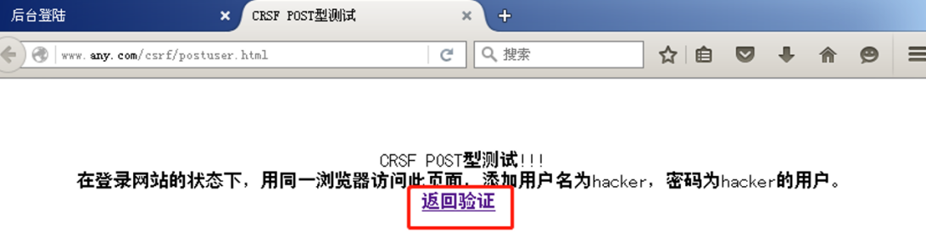
2.2跨站请求伪造——例子
这时，我们直接在该浏览器，打开另一个界面，访问攻击者构造的带有POC（Proof of Concept，概念验证）的网页，网址：
http://www.any.com/csrf/postuser.html

Slide 19
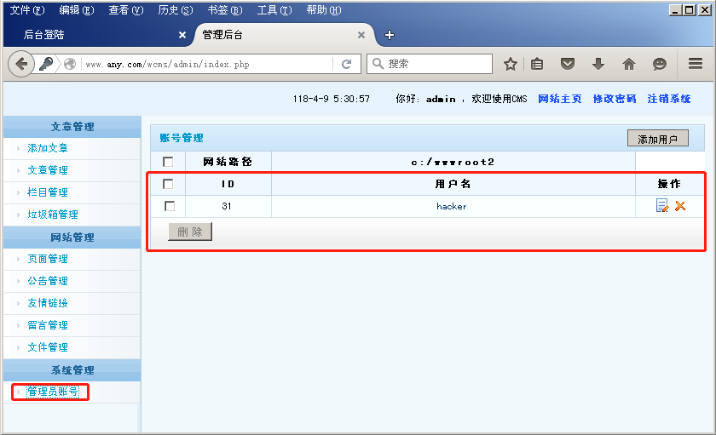
2.2跨站请求伪造——例子
最后，进入原管理系统的后台，单击页面左侧导航栏底部的【管理员账号】，发现多了一个账号。

Slide 20
2.2跨站请求伪造
跨站请求伪造的危害：
黑客或攻击者能够篡改目标网站用户的数据；
能够窥视、盗取其他用户个人信息；
传播CSRF网络蠕虫；
可以作为其他攻击手段的辅助攻击。➢

Slide 21
2.3HTTPS协议简介
➢由于HTTP存在安全问题，在数据传输过程中都是以明文方式进行的，这样的数据传输方式很容易受到中间人攻击、劫持数据、篡改数据、重放攻击等。因此，为了解决这些安全问题提出了超文本传输安全协议（Hypertext Transfer Protocol Secure，HTTPS）。

Slide 22
2.3HTTPS协议简介
➢HTTPS的传输机制及工作原理与HTTP的区别：

Slide 23
3.信息探测与漏洞扫描

Slide 24
3.1漏洞扫描
漏洞扫描技术是一类重要的网络安全技术，它和防火墙、入侵检测系统互相配合，能够有效提高网络的安全性。
Web漏洞扫描主要：（1）针对应用软件包的安全漏洞进行检测，（2）针对主机系统的安全漏洞进行检测，（3）通过对目标漏洞进行定向检测，（4）利用网络技术使用脚本模拟攻击行为进行检测。
常见的漏洞扫描工具[ 声明：本章节所涉及、使用的软件工具均来自安全实训平台，所有软件工具仅适用于教学实践环节。]，例如AWVS、Arachni、XssPy、Vega、WebScarab等。

Slide 25
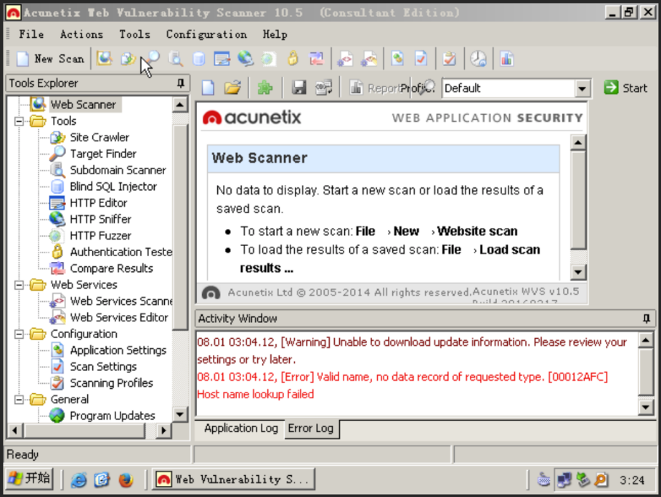
3.1漏洞扫描——例子
AWVS进行漏洞扫描的实例：
AWVS界面：

Slide 26
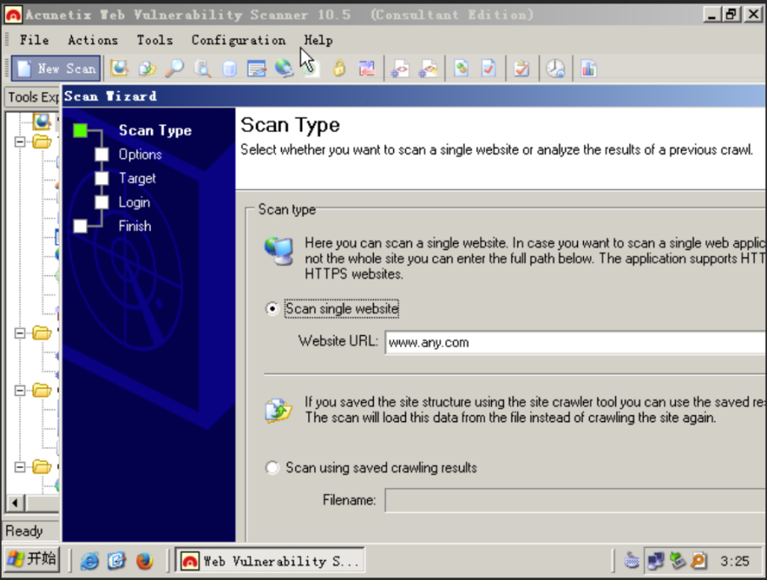
3.1漏洞扫描——例子
首先选择工具栏的New Scan，然后在弹出的窗口中选择Scan single Website，在输入框中输入将要检测的目标网站的URL，然后单击界面下方的Next按钮即可。

Slide 27
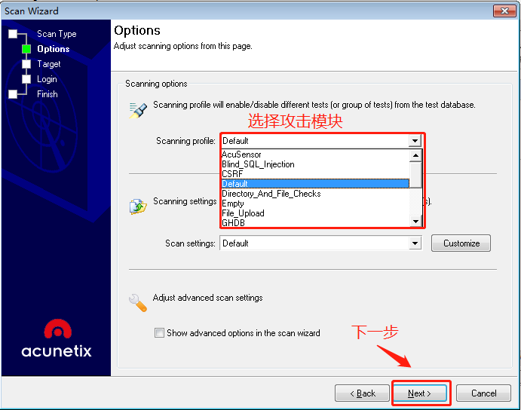
3.1漏洞扫描——例子
然后，选择Options，可以根据不同的攻击要求，选择不同的攻击模块，这里我们选择Default（默认），使用默认模块即可。

Slide 28
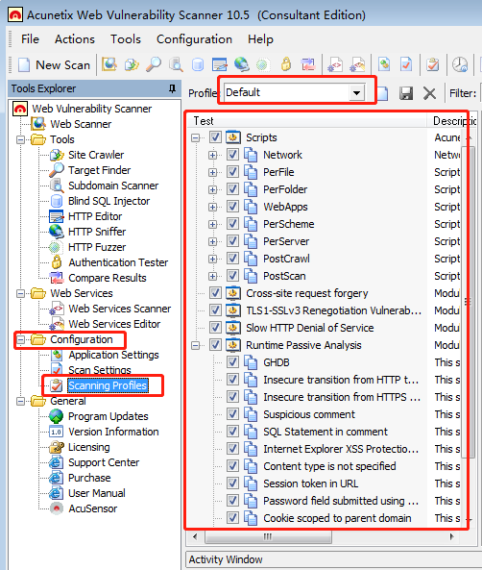
3.1漏洞扫描——例子
AWVS一共有提供16种攻击模块，如果想要调整或修改攻击模块，可以根据路径Configuration Scanning Profiles修改。

Slide 29
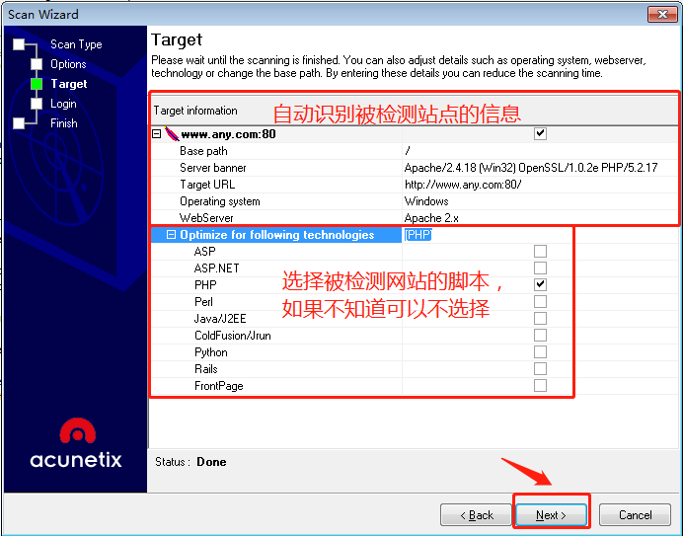
3.1漏洞扫描——例子
AWVS会自动识别被检测站点的信息，在这个页面显示出来，还可以选择目标网站的脚本语言，如果不清楚，可以不选择，直接单击Next按钮即可。

Slide 30
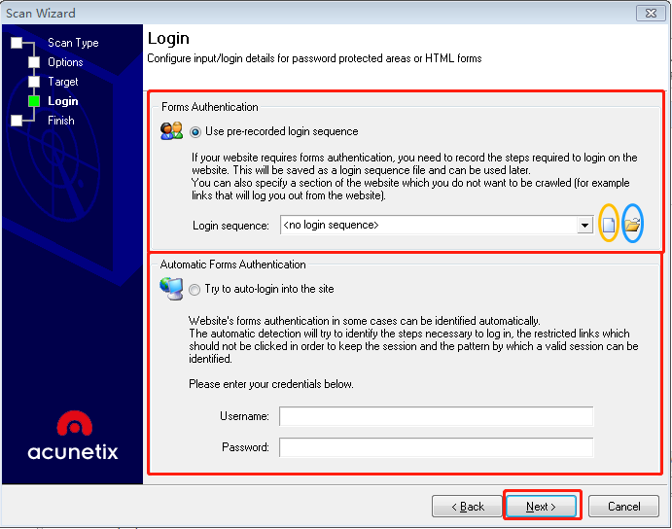
3.1漏洞扫描——例子
根据需求，可以录入或者填写登录信息，如果没有的话，直接按照默认设置，然后单击Next按钮。

Slide 31
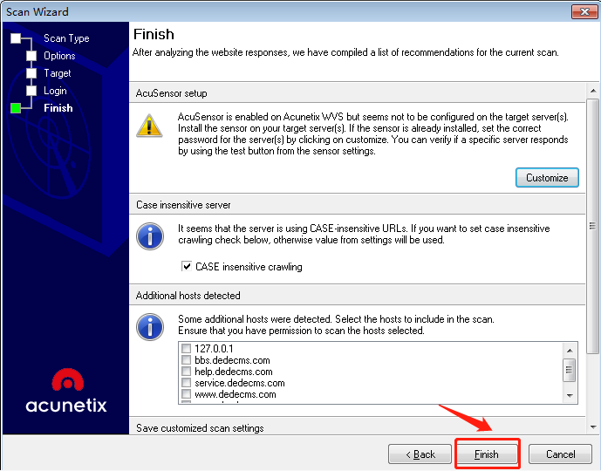
3.1漏洞扫描——例子
最后，直接单击Finish按钮即可。AWVS就会对目标网站进行扫描，然后需要耐心等待扫描完成。

Slide 32
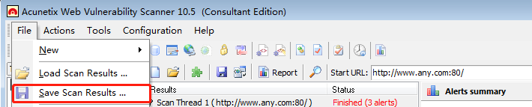
3.1漏洞扫描——例子
在扫描完成后（必须是扫描全部完成后，才可以保存扫描结果）选择File→Save Scan Results。

Slide 33
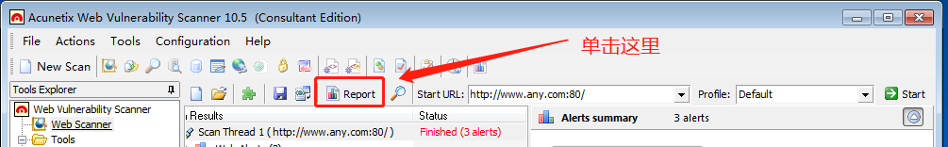
3.1漏洞扫描——例子
在扫描完成后，找到工具栏里的report，然后就会出现扫描报告的预览图，选择Save按钮进行保存。
➢

Slide 34

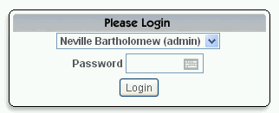
3.2 SQL注入漏洞
SQL注入原理：用户输入的数据被SQL解释器执行
例如：在登录页面填写正确用户名，密码输入一段特殊的字符 or ‘1’=‘1’,则可以登录成功。

Slide 35
3.2 SQL注入漏洞
注入漏洞分类：
1.数字型注入
2. 字符型注入
3. SQL注入分类

Slide 36
3.2 SQL注入漏洞
➢SQL Server数据库注入：
1. 利用错误消息提取信息
2. 获取元数据
3. 危险的存储过程

Slide 37
3.2 SQL注入漏洞
防止SQL注入
SQL注入防御有很多种，根据SQL注入的分类，防御主要分为两种：数据类型判断和特殊字符转义。
（1）严格的数据类型。
（2）特殊字符转义。

Slide 38
3.3 上传漏洞
➢上传漏洞是一种非常严重的漏洞，是由于操作人员在对用户所上传文件这一过程中的监控不足或者处理缺陷，而导致用户可以越过其本身权限向服务器上传可执行的动态脚本文件，这时攻击者可以上传一个与网站脚本语言相对应的恶意代码动态脚本，例如（jsp、asp、php、aspx文件后缀）到服务器上，从而访问这些恶意脚本中包含的恶意代码，进行动态解析最终达到执行恶意代码的效果，进一步影响服务器安全。

Slide 39
3.3 上传漏洞
Web应用程序通常会有文件上传的功能，一般来说文件上传过程中检测部分由客户端javascript检测、服务端Content-Type类型检测、服务端path参数检测、服务端文件扩展名检测、服务端内容检测组成，但这些检测并不完善，且都有绕过方法。
1. JS绕过
2. Type绕过、
3. 扩展名绕过

Slide 40
3.3 上传漏洞——JS绕过
JavaScript属于前端验证，在浏览器未提交数据时进行验证，而我们是在通过验证之后，该数据包还未发出、进行拦截的HTTP请求，然后修改数据，使得JavaScript的验证不起作用，达到绕过验证的目的，利用firebug禁用js或使用burp代理工具便可轻易突破。

Slide 41
3.3 上传漏洞——JS绕过
在某信息安全实训平台上进行演示，展示如何绕过JavaScript验证检测，上传一句话木马到服务器。
首先，打开下方网页：
http://www.any.com/fileupload/fileupload_js.php

Slide 42
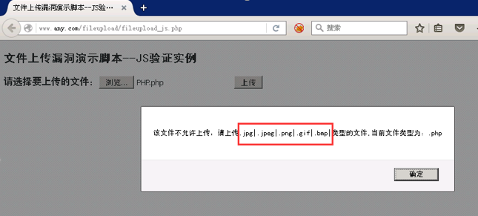
3.3 上传漏洞——JS绕过
然后，上传事先准备好的一句话木马PHP.php，结果发现上传失败，网站设置了白名单校验，只能允许白名单内设置好的数据类型才能上传至服务器。

Slide 43
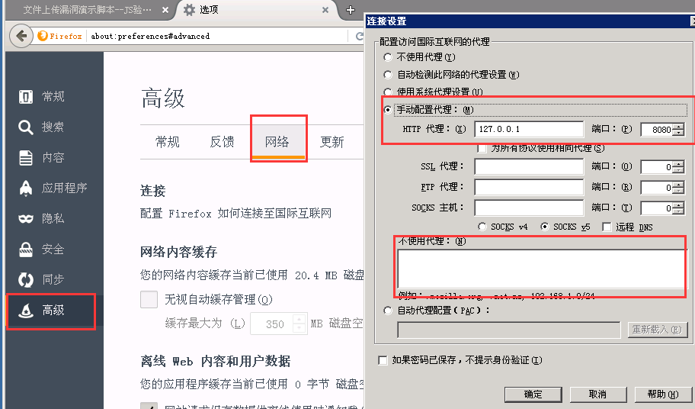
3.3 上传漏洞——JS绕过
➢接下来，设置浏览器代理

Slide 44
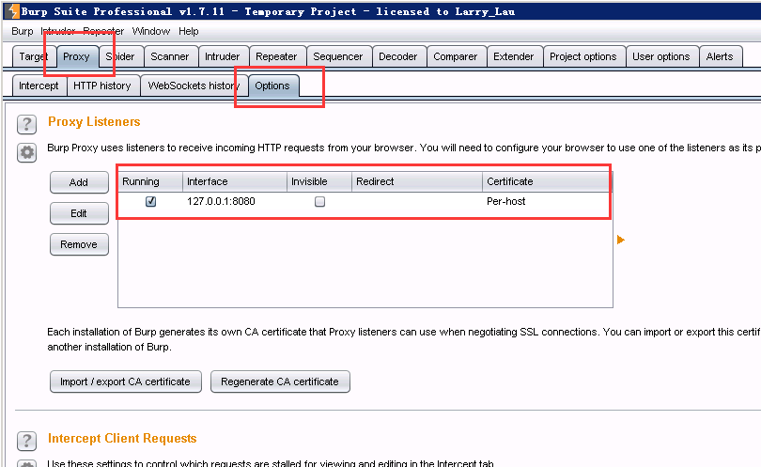
3.3 上传漏洞——JS绕过
之后，打开BurpLoader.jar工具，并设置BurpSuite代理（Proxy-Options）。

Slide 45
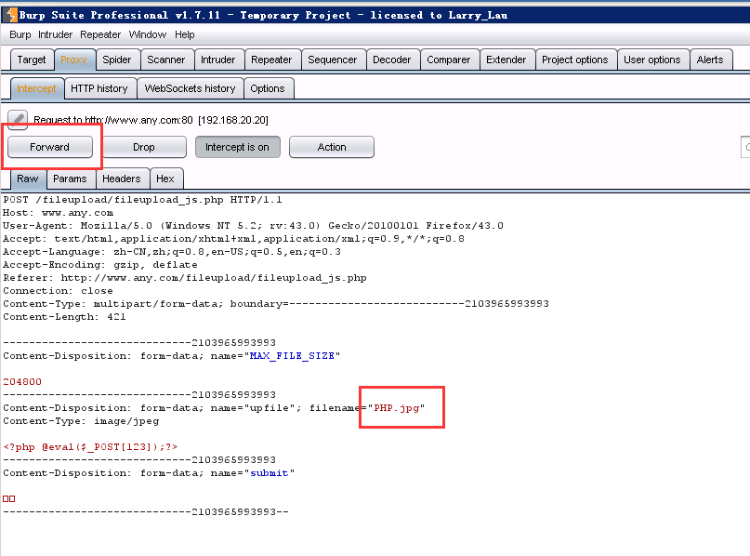
3.3 上传漏洞——JS绕过
然后，打开Intercept（拦截），将木马文件的后缀先改为“.jpg|.jpeg|.png|.gif|.bmp”中的任意一种格式，，以“.jpg”为例，修改为PHP.jpg，再次上传，此时上传数据被BurpSuite拦截，修改filename='PHP.php'，单击Forward将数据包发回。

Slide 46
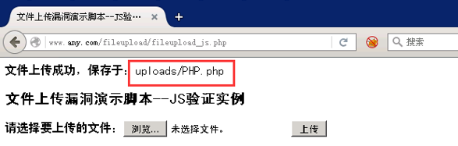
3.3 上传漏洞——JS绕过
此时返回网页，发现上传成功，文件绝对路径为：
http://www.any.com/fileupload/uploads/PHP.php

Slide 47
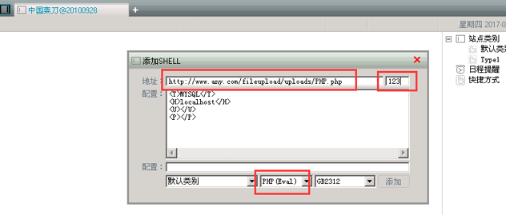
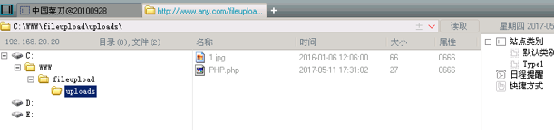
3.3上传漏洞——JS绕过
之后，我们使用工具“中国菜刀”进行连接，将木马地址添加到中国菜刀，连接菜刀的密码是123。设置完成后即可进行其他入侵操作。

Slide 48
3.3上传漏洞——Type绕过
Content-Type是前端用户可以控制的，容易被绕过。可以通过上传一张正常的符合标准的图片，对其Content-Type进行抓包操作。可见正常上传符合要求的图片中数据包中Content-Type为image/png（对比符合条件），而php文件则不符合条件返回文件类型错误。

Slide 49
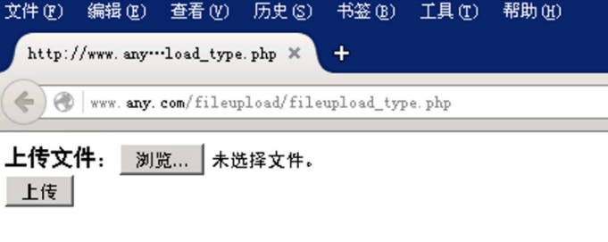
3.3上传漏洞——Type绕过
在网络安全实训平台中进行演示，通过修改数据包中Content-Type的值，进行文件上传。
首先，打开网页网站的上传页面，单击鼠标右键选择查看页面源代码，发现页面代码中并没有对上传文件进行限制；

Slide 50
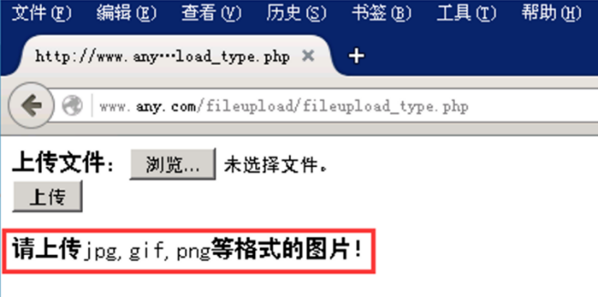
3.3上传漏洞——Type绕过
然后，选择事先准备好的木马文件进行上传，结果发现文件上传失败，这可能是网站在网站后台端进行了文件类型的判断。

Slide 51
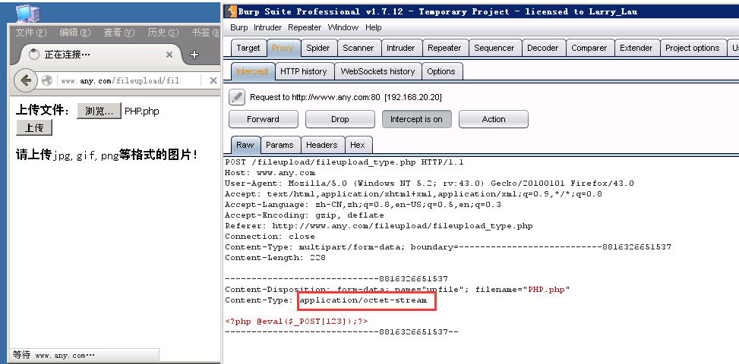
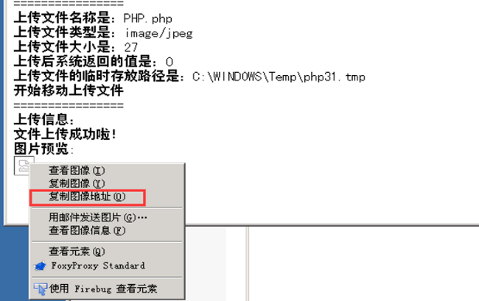
3.3上传漏洞——Type绕过
然后，使用Burp Suite尝试对网站数据进行抓包处理，通过修改包内的Content-Type值进行上传，将application/octet-stream修改为image/jpeg。结果显示上传成功，右击图片，选择复制图像地址，图像地址就是木马文件的地址。

Slide 52
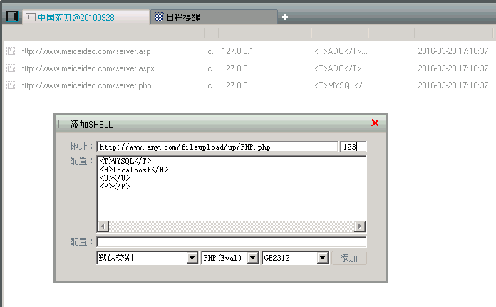
3.3上传漏洞——Type绕过
最后，将木马地址添加到中国菜刀，密码是123，设置完成后即可进行其他入侵操作。

Slide 53
3.3上传漏洞——扩展名绕过
利用上传漏洞可以直接得到Webshell，危害非常高，导致该漏洞的原因在于代码作者没有对访客提交的数据进行检验或者过滤不严，可以直接提交修改过的数据绕过扩展名的检验。例如通过文件名大小写绕过，使用Php、AsP等类似的文件名；后缀名字双写嵌套，例如pphphp、asaspp等、也可以利用系统会对一些特殊文件名做默认修改的系统特性绕过。

Slide 54
3.3上传漏洞——扩展名绕过
演示通过修改文件名，绕过黑名单，上传一句话木马，拿到Webshell。
首先，开上传界面：
http://www.any.com/fileupload/fileupload_name.php

Slide 55
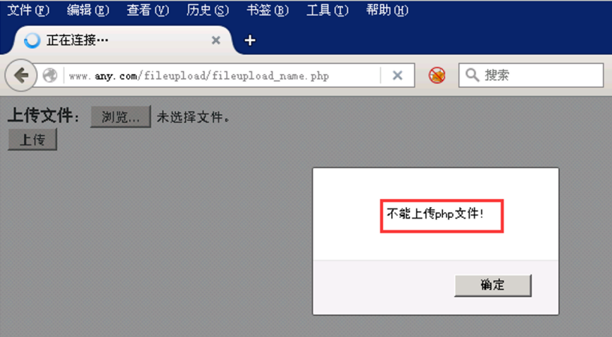
3.3上传漏洞——扩展名绕过
然后，上传事前准备好的一句话木马PHP.php，弹出“不能上传php文件”的提示，猜测是通过客户端黑名单来限制上传文件的类型。

Slide 56
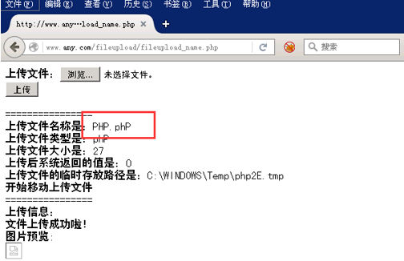
3.3上传漏洞——扩展名绕过
之后，修改文件名为“PHP.php”，再次上传，成功。

Slide 57
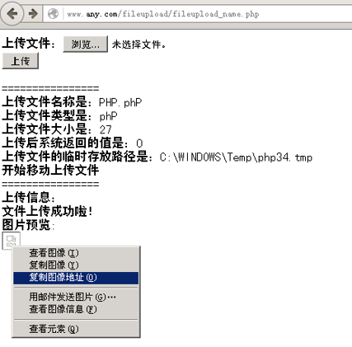

3.3上传漏洞——扩展名绕过
然后，图片预览下方的缩略图，右击从弹出菜单中选择“复制图像地址”，http://www.any.com/fileupload/up/PHP.phP。

Slide 58
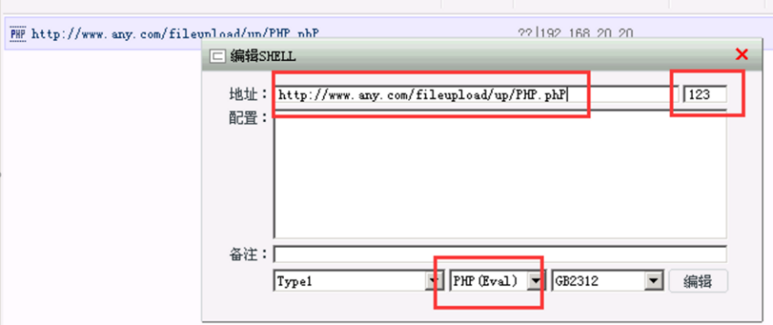
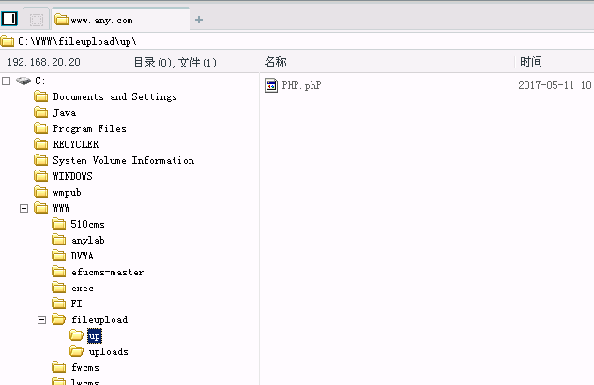
3.3上传漏洞——扩展名绕过
最后，在“中国菜刀”工具内输入图片绝对路径，以及密码“123”，确认木马类型，成功拿到Webshell。还可以进行查看服务器设置等操作。

Slide 59
4.浏览器安全

Slide 60
4.1 逻辑错误漏洞
1. 订单金额任意修改
2. 密码重置
3. 越权访问
未授权访问
横向越权
纵向越权

Slide 61
4.2 恶意链接与网站钓鱼
网络钓鱼(Phishing)一词，是“Fishing”和“Phone”的综合体，起初是以电话作案，所以用“Ph”来取代“F”，创造了“Phishing”。如今的“网络钓鱼”行为使用伪造的Web站点进行诈骗活动，多以邮件、微信、QQ等形式散播“恶意链接”，以冒充“公安、法院、检察院、银行、知名站点”等可信机构、企业的官方网站，来诱使用户输入自己的信用卡或银行卡账号及密码、社保编号、社交网络账号密码等关键信息

Slide 62
4.2 恶意链接与网站钓鱼
1. URL跳转
URL跳转的实现一般是通过以GET或者POST的方式接收将要跳转的URL，然后通过javascript跳转等方式的其中一种来跳转到目标URL。URL跳转会将用户浏览器从可信的站点导向到不可信的站点，同时如果跳转的时候带有敏感数据一样可能将敏感数据泄漏给不可信的第三方。
URL跳转一般分为以下两类：
客户端跳转：浏览器地址栏URL会有明显的变化。
服务器端跳转：浏览器地址栏不会变化，但是页面会变化。

Slide 63
4.2 恶意链接与网站钓鱼
2. 钓鱼网站
攻击者一般会仿造和被攻击网站外观一样的钓鱼网站，然后利用邮件等通讯方式散播钓鱼网站，用来获取消费者的消费隐私信息。

Slide 64
4.3 XSS跨站脚本漏洞
XSS又叫CSS(Cross Site Scripting)，即跨站脚本攻击，是最常见的Web应用程序安全漏洞之一，在2021年度OWASP top 10中排名第三。
XSS是指攻击者在网页中嵌入客户端脚本，通常是JavaScript编写的恶意代码，当用户使用浏览器浏览被嵌入恶意代码的网页时，恶意代码将会在用户的浏览器上执行。

Slide 65
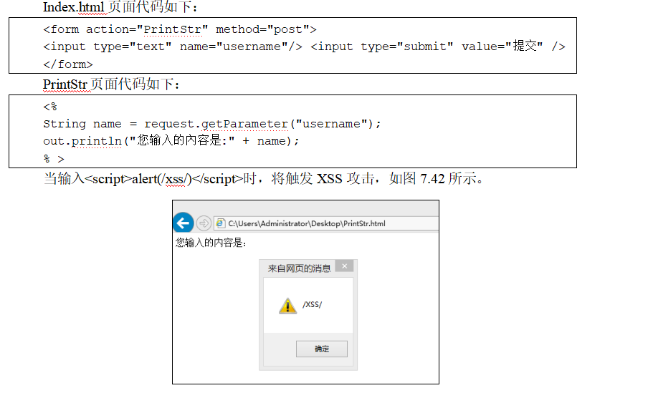
4.3 XSS跨站脚本漏洞
XSS原理解析实例：在Index.html页面中提交数据后，在PrintStr页面显示。

Slide 66
4.3 XSS跨站脚本漏洞
XSS类型：
反射型
DOM型
存储型

Slide 67
4.3 XSS类型——反射型
反射型XSS也被称为非持久性XSS，是现在最容易出现的一种XSS漏洞。当用户访问一个带有XSS代码的URL请求时，服务器端接收数据后处理，然后把带有XSS代码的数据发送到浏览器，浏览器解析这段带有XSS代码的数据后，最终造成XSS漏洞。这个过程就像一次反射，故称为反射型XSS。

Slide 68
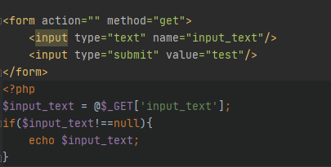
4.3 XSS类型——反射型
例子：下面这段代码的主要功能是向页面自己发送带有参数为input_text的 GET请求。这里对于输入，浏览器不存在任何形式的过滤。

Slide 69
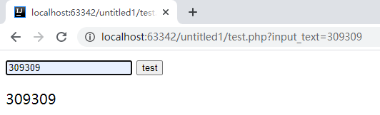
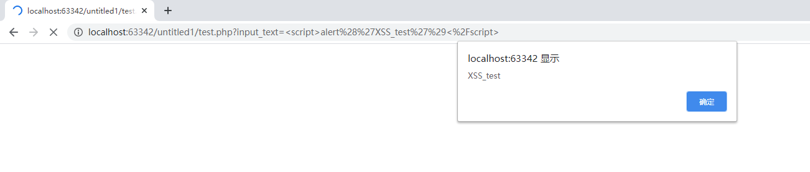
4.3 XSS类型——反射型
若输入值为309309，在浏览器上显示如下：
浏览器对用户的输入不加任何形式的过滤，我们直接输入一段js代码，比如：<script> alert("XSS_test ")</script>，显示如下：

Slide 70
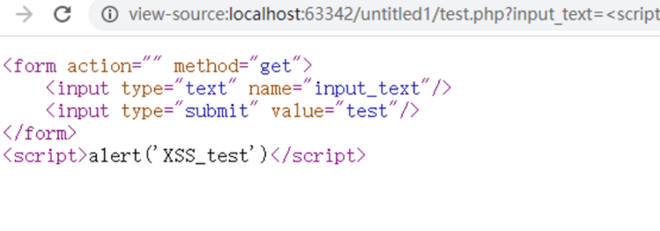
4.3 XSS类型——反射型
查看页面源码发现输入的字符串直接插入到了页面中，解释为<script>标签，所以alert("XSS_test ")可以成功的在当前页面被执行。

Slide 71
4.3 XSS类型——反射型
假如http://www.secbug.org/xss.php存在XSS反射跨站漏洞，那么攻击者的步骤可能如下：
用户CUFE是网站www.secbug.org的忠实粉丝，此时正泡在论坛看信息；
攻击者发现www.secbug.org/xss.php存在反射型XSS漏洞，然后精心构造JavaScript代码，此段代码可以盗取用户Cookie发送到指定的站点www.xxser.com；
攻击者将带有反射型XSS漏洞的URL通过站内信发送给用户CUFE，站内信为一些诱惑信息，目的是为让用户CUFE单击链接；
假设用户CUFE单击了带有XSS漏洞的URL，那么将会把自己的Cookie发送到网站www.xxser.com ；
攻击者接收到用户CUFE的会话Cookie，可以直接利用Cookie以CUFE的身份登录www. secbug.org，从而获取用户CUFE的敏感信息。

Slide 72
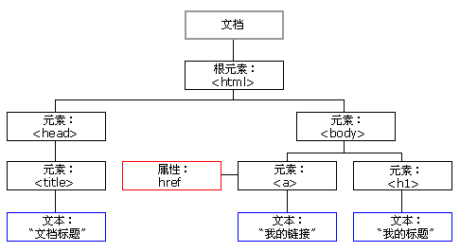
4.3 XSS类型—— DOM 型
DOM为文档提供了结构化表示，并定义了如何通过脚本来访问文档结构。根据DOM规定，HTML文档中的每个成分都是一个节点。DOM的规定如下。
整个文档是一个文档节点；
每个HTML标签是一个元素节点；
包含在HTML元素中的文本是文本节点；
每一个HTML属性是一个属性节点；
节点与节点之间都有等级关系。

Slide 73
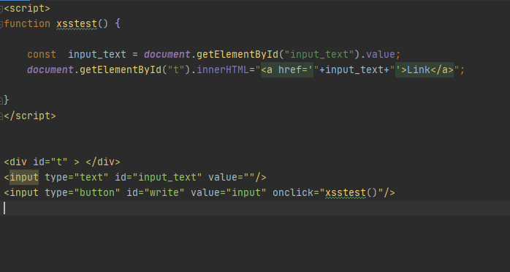
4.3 XSS类型——DOM 型
在页面上生成一个输入框以及input按钮，单击input软件会在界面生成一个输入内容的超链接。同样，浏览器对用户的输入没有任何形式的过滤。

Slide 74
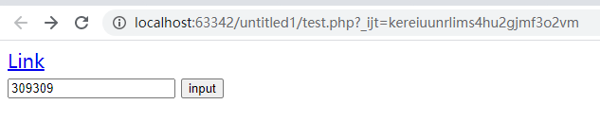
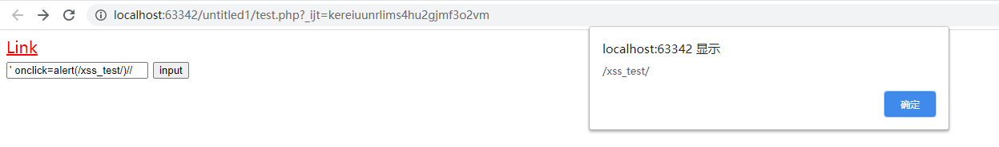
4.3 XSS类型——DOM 型
运行代码，正常输入实例，在输入框输入“309309”
若在输入框中输入：’onlick=alert(/xss_test/)//，然后单击input按钮，单击Link链接

Slide 75
4.3 XSS类型——存储型
存储型XSS会把攻击代码存储在数据库中，任何用户访问包含攻击代码的页面都会被代码攻击，所以存储型XSS也被称为持久型XSS。。

Slide 76
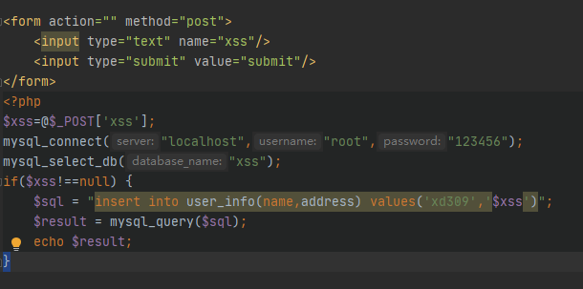
4.3 XSS类型——存储型
例子：新建一个PHP 文件，主要功能是向数据库中插入用户的地址字段。

Slide 77
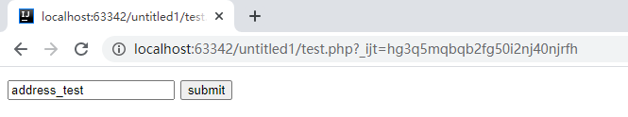
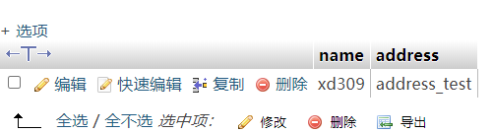
4.3 XSS类型——存储型
首先测试正常实例，在页面的输入框中输入“address_test”，单击submit按钮，将会向数据库插入address_test。在数据库中已存在之前提交的数据。

Slide 78
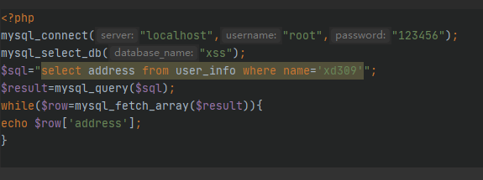
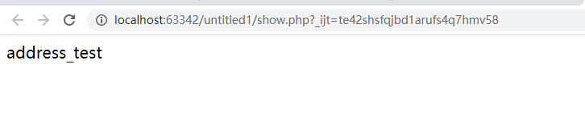
4.3 XSS类型——存储型
接下来，新建一个PHP文件，主要功能是查询刚才插入的地址字段。
运行查询功能的PHP，从数据库获取到address字段的值。

Slide 79

4.3 XSS类型——存储型
如果浏览器不做任何形式的过滤，将输入值变为<script>alert('xss_test')</script>。此时，数据库address字段存储的值为<script>alert('xss_test')</script>
若运行上面的查询功能的PHP文件，恶意攻击代码：<script>alert('xss_test')</script>将会在页面上被执行。

Slide 80

4.3 XSS跨站脚本漏洞
XSS会话劫持
Cookie是能够让网站服务器把少量文本数据存储到客户端的硬盘、内存，或是从客户端的硬盘，内存读取数据的一种技术。
Cookie中的内容大多数经过了加密处理，因此，一般用户看来只是一些毫无意义的字母数组组合，只有服务器的处理程序才知道它们真正的含义。每个Cookie文件都是一个.txt文件，都以“用户名@网站URL”来命名。

Slide 81

4.3 XSS跨站脚本漏洞
1. 读写Cookie
像JavaScript、PHP、ASP.NET都拥有读写Cookie的能力。下面以CUFE邮箱登录页面为例，通过服务器端的Servlet代码，观察HTTP响应Set-Cookie头。

Slide 82

4.3 XSS跨站脚本漏洞
第一次访问URL: http://mail.cufe.edu.cn/Webmailgo.php?username=liyang，本地Cookie为空，观察HTTP协议

Slide 83

4.3 XSS跨站脚本漏洞
再次请求登录页面，当输入邮箱账号、密码以后，浏览器将会自动带入HTTP Cookie头字段，并且其中带有属性username字段

Slide 84
4.3 XSS跨站脚本漏洞
2. JavaScript操作Cookie
在开发中使用Cookie作为身份标识是很普遍的事情，但是从另一个角度来来看，如果网站存在XSS标站漏洞，那么利用XSS漏洞就有可能盗取用户的Cookie，使用用户的身份标识。换句话说，就是不使用用户的账号和密码就能登录用户的账户。

Slide 85

4.3 XSS跨站脚本漏洞
当用户正常登录CUFE邮箱，刷新主页面index.php，然后拦截请求（可使用Burp Suite工具）

Slide 86
4.3 XSS跨站脚本漏洞
修复XSS跨站漏洞
XSS跨站漏洞最终形成的原因是对输入与输出没有严格过滤，在页面执行JavaScript等客户端脚本，这就意味着只要将敏感字符过滤，即可修补XSS跨站漏洞。但是这一过程却是复杂的，很多情况下无法识别哪些是正常字符，哪些是非正常字符。

Slide 87
4.3 XSS跨站脚本漏洞
1. 输入与输出
在HTML中，小于号（<）、大于号（>）、双引号（”）、单引号（’）等都有比较特殊的意义，因为HTML标签、属性就是由这几个符号组成的。如果直接输出这几个特殊字符，极有可能破坏整个HTML文档的结构。所以，一般情况下，XSS将这些特殊字符转义。
在PHP中提供了htmlspecialchars()、htmlentities()等函数可以把一些预定义的字符转换为HTML实体。预定义的字符如下。
和号（&）成为&amp；
双引号（”）成为&quot；
单引号（’）成为&#039；
小于号（<）成为&lt；
大于号（>）成为&gt。

Slide 88


4.3 XSS跨站脚本漏洞
2. HttpOnly
HttpOnly对防御XSS漏洞不起作用，主要目的是为了解决XSS漏洞后续的Cookie劫持攻击。
在XSS会话劫持时，介绍了如何使用JavaScript获取Cookie。一个服务器可能会向客户端发送多条Cookie，但是带有HttpOnly的Cookie，JavaScript将不能获取。例如，PHP代码如下：
访问这个页面时，使用浏览器查看Cookie，可以看到password字段后面有了httpOnly

Slide 89
5.本章小结

Slide 90
本章小结
互联网时代的数据安全与个人隐私受到前所未有的挑战，Web作为云计算和移动互联网的最佳载体，针对Web的攻击也一直不断发展变化，安全问题受到了广泛关注。
本章首先介绍了Web前端基础知识，掌握URL和JavaScript脚本是研究Web安全的基本功。接下来，介绍了HTTP的工作流程以及其安全问题，从而引出HTTPS的由来以及重要性。之后，我们对信息探测与漏洞扫描等技术进行介绍，并结合实例进行了分析。最后，我们针对浏览器端的安全问题进行讨论。通过对本章节学习完成后，可以充分理解Web安全原理，了解常见的攻击方法与防护手段，增强网络安全防范意识。

Slide 91
思考题
1.简述常见的Web威胁有哪些？
2.HTTP报文的头部与体部通常由哪几部分组成？
3.描述SQL注入的原理。
4.SQL注入点判断常用的1=1，1=2测试法是如何进行的？
5.防止SQL注入的方法有哪些？
6.列出3处HTML页面中可执行JavaScript脚本的地方。

Slide 92
思考题
7.说明XSS跨站脚本攻击中“跨站”的含义。
8.比较反射型XSS和存储型XSS。
9.Cookie的作用是什么？为什么泄露之后会非常危险？
10.简述攻击者使用JavaScript脚本获取受害者Cookie的过程。
11.Web服务器端可采用哪些方式避免XSS攻击？
12.逻辑漏洞与漏洞扫描的相关技术有哪些？
13.如何防范与识别恶意链接与网站钓鱼？

